Slide 1
Вызовы современному российскому обществу и школе со стороны детства
По материалам Форсайта «Детство 2030»
Заказчик форсайта «Детство 2030»:
Благотворительный фонд поддержки молодежных инициатив «Мое Поколение»
Реализация форсайта «Детство 2030:
Международная Методологическая Ассоциация
Партнеры форсайта «Детство 2030:
Фонд «Добрые игры»
Проект «Смешарики»
Школа Управления «СКОЛКОВО» и др.

Slide 2
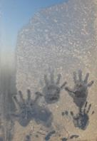
Выводы из форсайта Детство 2030
ТЕМА «ДЕТСТВО» - ОБЪЕКТ НЕ СФОРМИРОВАН:
Детство – социокультурный феномен
Филипп Арьес в своих трудах показал, что такой социокультурный феномен как детство возникает примерно в XV - XVI веках. Детство существовало не всегда. Его появление связано с массовым помещением детей в учреждения, построенные на одних принципах (школа, затем детские сады, училища и проч.).
Есть цивилизации, в которых есть дети, но детство отсутствует.
ДЕТСТВО – НЕ ДЕТИ
ДЕТСТВО КАК СОЦИОКУЛЬТУРНЫЙ ФЕНОМЕН ПОЯВЛЯЕТСЯ ТОГДА, КОГДА ОБЩЕСТВО СТАВИТ ВОПРОС О ТОМ, КАК ОТНОСИТЬСЯ К ДЕТЯМ, ЗАЧЕМ ОНИ НУЖНЫ И К ЧЕМУ ИХ НЕОБХОДИМО ГОТОВИТЬ.

Slide 3
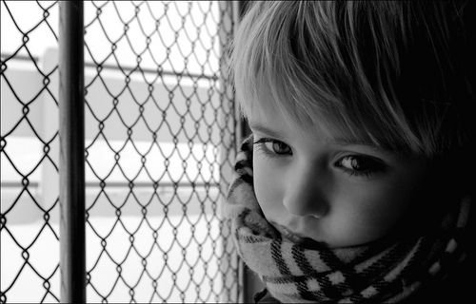
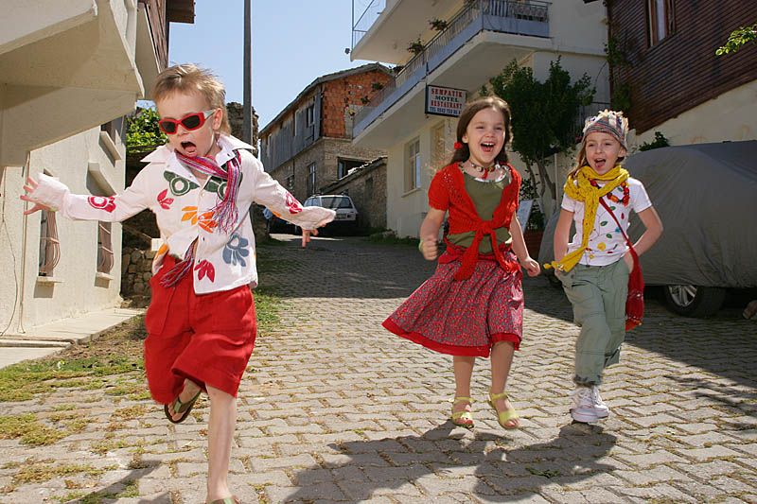
Выводы из форсайта Детство 2030
ОТНОШЕНИЕ К ДЕТСТВУ В РОССИИ УСТАРЕЛО
В РОССИИ РАСПРОСТРАНЕН ДИСКУРС
«ОГРАДИТЕЛЬНОЕ ДЕТСТВО»
В РАЗВИТЫХ СТРАНАХ ОСНОВНЫЕ ДИСКУРСЫ:
«КОМПЕТЕНТЕНТНОЕ ДЕТСТВО»
«ПРИКОЛЬНОЕ ДЕТСТВО»
«ОХРАНЯЕМОЕ ДЕТСТВО»

Slide 4
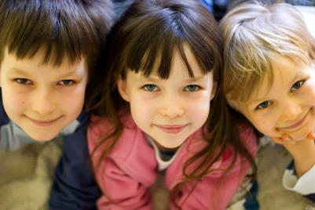
Что создает ДЕТСТВО в России?
Система образования
Социальные службы
Семья
Бизнес детских товаров
Медицина
Благотворительность
Жилье
МЕДИА
Телевидение + Реклама + Интернет + Компьютерные игры + ...
Состав населения
(Демография и миграция)

Slide 5
Что будет влиять на состояние институтов детства?
Россию ждет ряд собственных кризисов.
Смена поколений (основные места во власти, в бизнесе и т.д. займет поколение людей, не живших при Советском Союзе и не имеющих ценности великой державы)
Смена электората – политика не сможет ориентироваться на пенсионеров советской эпохи
Единовременный (за 2-3 года) выход из строя технологического оборудования и инфраструктур, созданных в советское время
Демографический спад (резкое снижение количества трудоспособного населения)
Вынужденная трудовая иммиграция
Давление новых экономических гигантов (Китай, Индия, Объединенная Европа)
Резкое падение доходов от нефти
2012-2016 гг.

Slide 6
Что будет влиять на состояние институтов детства?
Новый демографический спад
Изменение мирового экономического порядка – господство инновационной экономики
Рост экономической и политической силы «Нового мира» (Индия, Китай), практически полное освоение «Новым миром» промышленности
Угроза превращения России в «мировую помойку»
2030-2040 гг.

Slide 7
Что будет влиять на состояние институтов детства?
Основные МИРОВЫЕ тенденции:
Гуманитаризация технологий (человек осваивает новые технологии все быстрее, все большее количество людей включается в этот процесс).
Деинституционализация (расширение и развитие разнообразных вне институциональных сфер жизни: «протребительство», самозанятость, самоорганизация).
Конкуренция за будущее (футурология, проект «Millennium» и т.д.)

Slide 8
Вероятные сценарии до 2030 года
НЕГАТИВНЫЙ СЦЕНАРИЙ
Неуправляемая миграция
Маргинализация значительной части населения
Снижение среднего уровня интеллектуального слоя страны
Превращение в «мировую помойку»
ВСЕ остается как сейчас
2011
Начинаются процессы изменения институтов
ПОЗИТИВНЫЙ СЦЕНАРИЙ
Качественная миграция
Омоложение нации
Максимальное оснащение Детства
Перераспределение общественного богатства в пользу детства

Slide 9
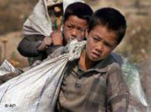
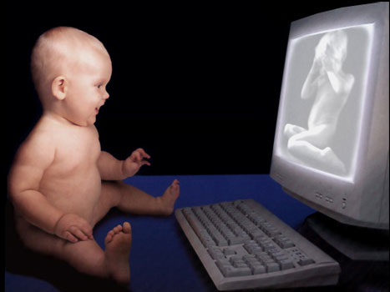
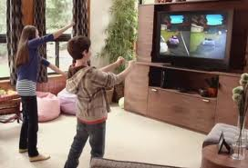
С чем не справится школа?
Миграция: превращение вновь пребывающего населения в граждан России
Технологическая революция: переход на экранные (вне-текстовые конструкции)
Нарастающая потеря интереса: педагогический метод проигрывает альтернативным занятиям
Организация системы раннего образования (Early childhood education)

Slide 10
Образование сегодня
Идея Образования в обществе не обсуждается
Обсуждаются сложившиеся институты (Школа, ВУЗы, Университеты и т.д.)
ОСНОВНОЙ МИРОВОЙ ТРЕНД:
ОБРАЗОВАНИЕ ОСНАЩЕНИЕ
ОБРАЗОВАНИЕ ОСВОЕНИЕ ВСЕГО
ОБРАЗОВАНИЕ НОВЫЕ НАПРАВЛЕНИЯ

Slide 11
Образование сегодня
ОБРАЗОВАНИЕ ОСНАЩЕНИЕ
Переход от институционального к инструментальному образованию. Образование замещается на:
Программы «Ликвидации безграмотности»;
Программы профессиональной подготовки;
Инициацию и разные занятия;
Программы социализации, в том числе «социальные лифты»;
Программы для ориентации в мире.

Slide 12
Образование сегодня
ОБРАЗОВАНИЕ ОСВОЕНИЕ ВСЕГО
Основные фокусы:
Игры, симуляции
виртуальные реальности
Обучающие
предметы и среды
Дружественное обучение

Slide 13
Образование сегодня
ОБРАЗОВАНИЕ НОВЫЕ НАПРАВЛЕНИЯ
СОЗДАНИЕ ДРУЖЕСТВЕННЫХ ДЕТЯМ СРЕД;
МНОГОКРАТНОСТЬ СОЦИАЛЬНОЙ ЧЕЛОВЕЧЕСКОЙ ЖИЗНИ;
УЧАСТИЕ ДЕТЕЙ В ОРГАНИЗАЦИИ ЖИЗНИ.

Slide 14
Что можно сделать с образованием?
Создать возможность подключения детей к виртуальным образовательным сетям:
Включение в программу «$100 компьютер»
Разрешить детям пользоваться компьютерами в школе
В школах и иных образовательных учреждениях – бесплатный WI-FI
Что делать с педагогическим составом
?

Slide 15
Что можно сделать с образованием?
Изменить отношение к школе
Школа может решать задачу ликвидации безграмотности (ЛикБез):
- языки
- чтение / письмо
- математика
- экономическая грамотность
- юридическая грамотность
- социальная грамотность
- культурная грамотность
- историческая грамотность
- грамотность в семье
Задачи
Социализация
Инициация
Профессиональная подготовка
Ориентация
Адаптация (взаимодействие с иными культурами)
МОГУТ и ДОЛЖНЫ РЕШАТЬСЯ В ДРУГИХ МЕСТАХ И ПРОГРАММАХ

Slide 16
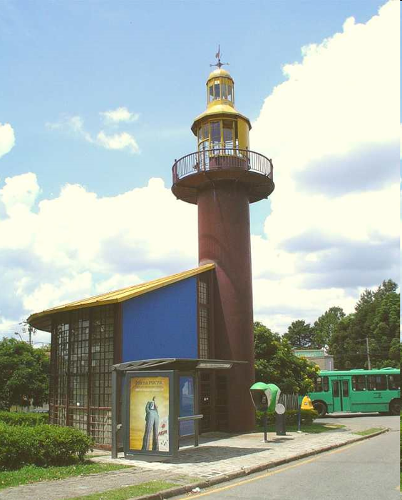
Что можно сделать с образованием?
Перейти на территориальный принцип управления образованием
создавать поверх территорий сети, способствующие образованию детей:
Центры увлечений;
Образовательные мега-моллы;
Целевые социальные программы (направленые на решение определенных задач)

Slide 17
Состояние социальных служб сегодня
Социальные службы – наследие советской системы:
В основании деятельности – принцип распределения благ
Работают в направлении понижения статуса
Влияние рыночной среды
Заинтересованность в максимизации бюджетов – увеличении неблагополучной части населения
Распространение т.н. «Ювенальных технологий»
Порождение общественного уклада, в котором легализованы иждевенцы

Slide 18
Что можно сделать с социальными службами?
Вариант 1 (радикальный):
Вместо социальных служб – целевые программы социальных лифтов (направленые на разные категории населения).
Как это может быть реализовано в России
?

Slide 19
Что можно сделать с социальными службами?
Вариант 2 (компромиссный):
Подключение общественных организаций к деятельности социальных служб.
Пример:
Организации типа «Родительских комитетов» могут совместно с СоцСлужбами работать с неблагополучными семьями; пожилыми людьми; многодетными семьями.

Slide 20
Состояние семьи
По отношению к деторождению:
Медикализация процесса рождения детей – дети становятся все более «дорогим удовольствием» и «опасны для жизни»
Третье поколение семей с одним – двумя детьми – утрата «опыта детодержания» - дети становятся «сложным проектом»
Нехватка структур поддержки семьи (детские сады; гувернеры; дружественная семьям с детьми организация среды) – Появление ребенка рассматривается как «прекращение / приостановка своей жизни»

Slide 21
Возможные программы поддержки семьи
По отношению к деторождению:
Снижение давления на семьи со стороны медицины;
Программы подготовки родителей к рождению;
Развитие структур поддержки семьи
Развитие мест, где можно безопасно на разное время оставить ребенка;
Развитие сфер помощи семьям: гувенеров; домашней обслуги; квалифицированных людей в общественных местах.
Создание среды, дружественной семьям с детьми

Slide 22
Состояние семьи
По отношению к детям
Высокий уровень разводов
Законодательство закрепляет развод как форму «завершения» семьи
Проблема «отцовства»
Проблема компетентности родителей – дети в ряде вопросов обгоняют родителей (освоение технологий)
В США посчитали, что для экономики страны потери от отсутствия в семьях отцов составляет $100 млрд. в год.
Программа «1 billion dollar man»

Slide 23
Возможные программы поддержки воспитательной функции семей
По отношению к детям
Изменение законодательства: введение иных форм совместной жизни в правовую сферу
Программы поддержки отцовства
Программы поддержки компетенции родителей в разных вопросах
В 2010 году 1/3 детей в Москве были рождены вне официального брака
Данные Управления ЗАГС Москвы

Slide 24
Благотворительность
Сегодня:
Преобладание программ поддержки детей в проблемных ситуациях
Возможные программы:
Программы поодержки семьи в проблемной ситуации;
Программы поддержки талантливых и одаренных детей;
Программы создания возможностей для «нормальных детей» - создание Центров увлечения; Образовательных Мега-моллов и т.д.

Slide 25
Бизнес детских товаров
Сегодня:
Значительная часть детских товаров создается (придумывается и производится) вне России – качественные детские товары: дороги; подвержены коньюктурным колебаниям (Японские товары); несут культуру глобализированного мира
Возможные программы:
Программы инициации создания новых предприятий в сфере;
Перенос производства иностранных товаров в Россию.

Slide 26
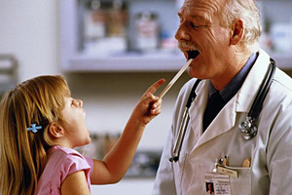
Медицина
Сегодня:
Возможные программы:
ДЛЯ ВЫВОДОВ ПОКА НЕДОСТАТОЧНО ДАННЫХ
ТЕМА НАХОДИТСЯ В РАЗРАБОТКЕ ММАСС

Slide 27
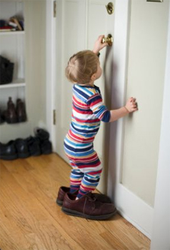
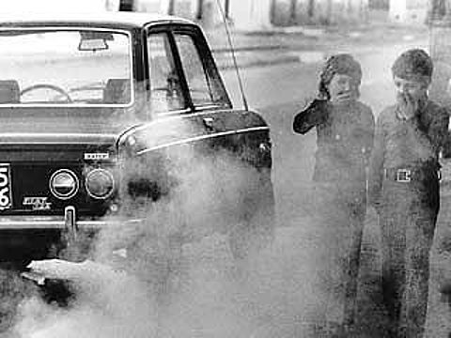
Жилье и организация среды
Сегодня:
Жилье и городская среда создаются без учета детей и их особенностей
Возможные программы:
Программы создания благоприятной среды для детей (по аналогии с инвалидами)

Slide 28
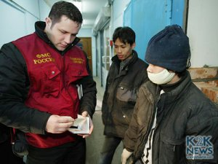
Миграционная политика
Сегодня:
Специальных программ направленных на привлечение и оседание «качественных» мигрантов нет.
Возможные программы:
Программы по привлечению «качественных» мигрантов (желающих стать в перспективе гражданами России, с семьями, организованных через общины);
Программы по подготовке коренного населения (формирование дружественной для мигрантов среды; организация комфортного сожительства)

Slide 29
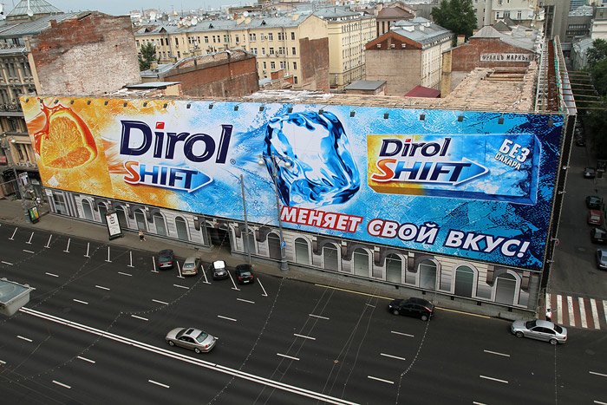
МЕДИА
Сегодня:
Существует большое количество догадок о том, чем отличаются дети, выросшие в медиа – среде.
Проведенных исследований недостаточно, чтобы говорить об эффектах медиа ответственно. Их пока слишком мало.

Slide 30
Что можно сделать сейчас?
Обеспечить доступ к интернету и распространить $100 – компьютеры;
Создавать «образовательные мегамоллы»;
Создавать Большие школы (с большим числом учеников и большой территорией);
Создать портал, обеспечивающий доступ к лучшим программам подготовки к ЕГЭ дистанционно;
Перейти на территориальный принцип управления образованием;
Инициировать программы «обустройства» родительства;
Сформировать программы раннего обучения (по образцу США)

Slide 31
СПАСИБО ЗА ВНИМАНИЕ
Материалы по форсайту «Детство 2030» можно увидеть здесь: http://detstvo2030.ru/
Концепцию территориальной организации образования можно прочитать здесь: http://www.mmass.ru/pages/1/#School

